Slide 1
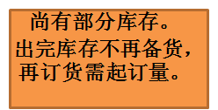
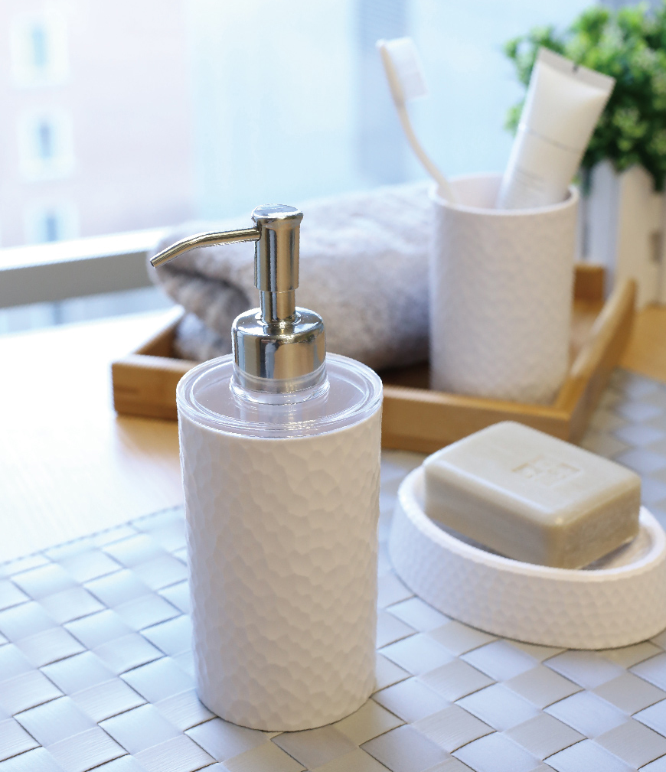


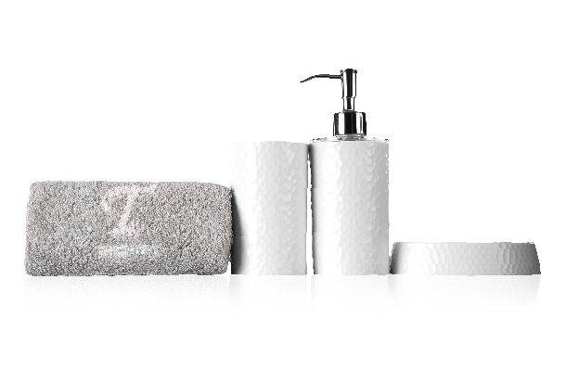
欧式经典，美观大方
市场参考价： 125.00
批发价：66.00
英格兰单格卫浴礼盒TA310701268ZZ
规格：乳液罐x1+漱口杯x1
肥皂盒x1+毛巾
包装尺寸：29.5×22.6×9cm
材质：塑料+100%棉
装箱明细：8pcs/箱

